Slide 1
“五四评优”一门式线上平台使用说明
2021年3月
Notes:
此页可以删除

Slide 2
目录 Contents
1
拟推荐人填写在线表单

Slide 3
拟推荐人填写表单
进入表单（点击链接）
  https://ssc.sjtu.edu.cn/f/1769d78d本次评优仅提供优秀团员和优秀团干部的线上审批通道
使用交大jaccount账号登陆，进行表单填写

Slide 4
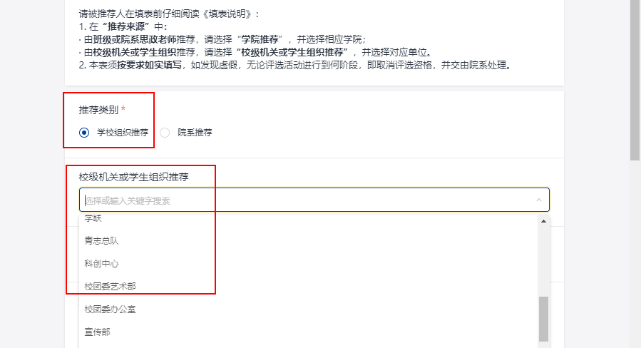
拟推荐人填写表单
流程选择
  首先选择推荐来源，在弹出的下拉选择中选择对应类别的具体推荐来源。
  由学院推荐，选择来源为院系推荐，在弹出的下拉选择中选择相应学院，即“医学院”。

Slide 5
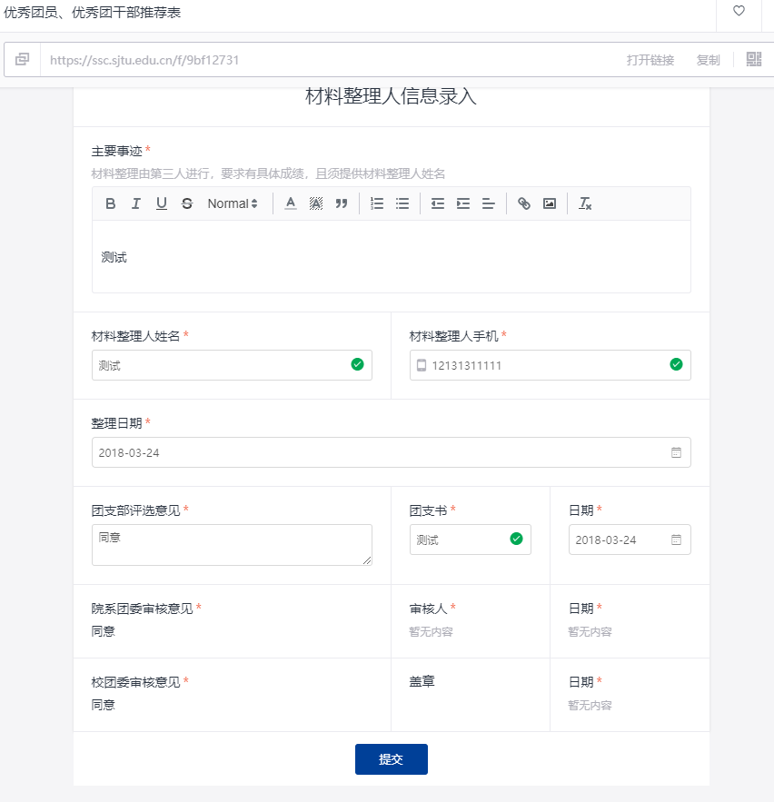
拟推荐人填写表单
填写、提交表单
  本表须按要求如实填写，如发现虚假，无论评选活动进行到何阶段，即取消评选资格，并交由院系处理。
  右上角带有“*”的问题为必填项。（如有留空提交会提示表单存在不合法字段）。
  点击“提交”，完成申请（每人仅可提交一次，请勿重复操作）。

Slide 6
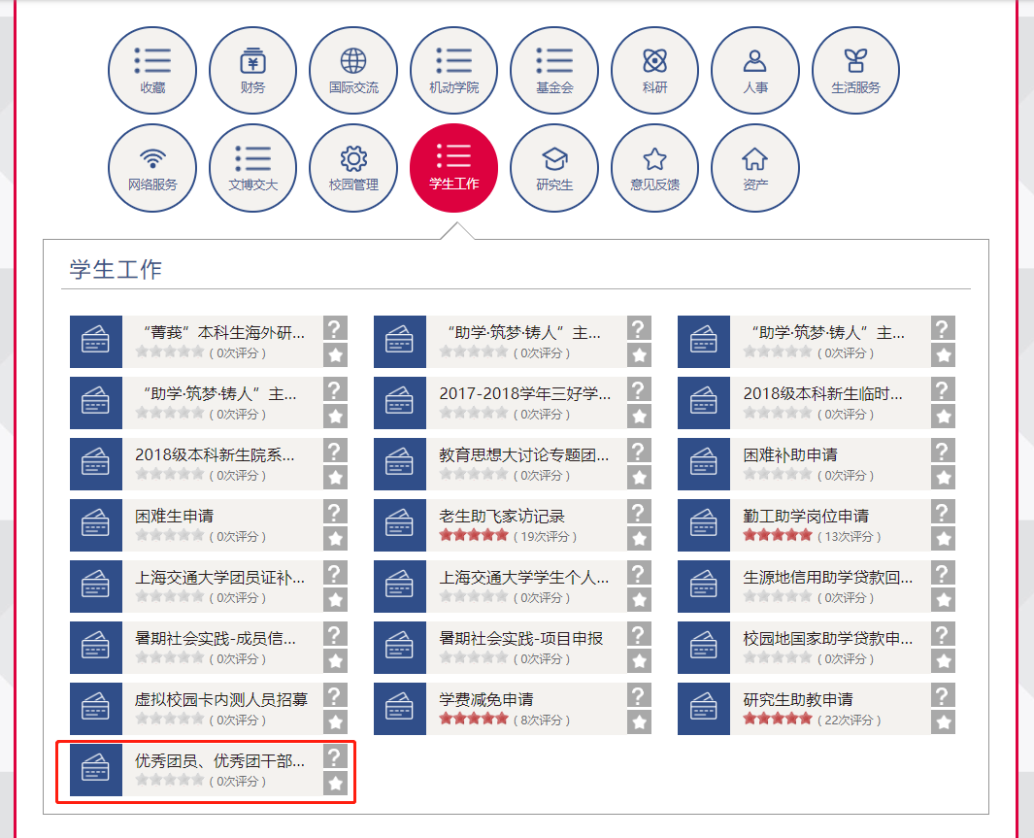
拟推荐人填写表单
查看申请状态
  申请人通过jaccount登陆我的数字交大平台。
  手机端：登录我的数字交大，点击“优秀团员、优秀团干部推荐” ，在右上角“待办事项”展开的菜单里选择“流程中”，查看审批进度。
  电脑端：登录我的数字交大，点击“优秀团员、优秀团干部推荐” ，在左侧菜单的“流程中”查看审批进度。

Slide 7
谢 谢！

